Slide 1
Логопедическое занятие по теме «Описание любимой игрушки»
Учитель-логопед: Боброва Вера Алексеевна
Государственное Бюджетное Дошкольное Образовательное Учреждение
Детский сад №60 «Василёк»

Slide 2
Коррекционно-образовательные цели: 1) расширять и обобщать представления детей об игрушках, материалах, из которых они сделаны, частях, из которых они состоят 2) активизация словаря по теме 3) развитие грамматического строя речи 4) учить составлять рассказ – описание по наглядному плану. Коррекционно-развивающие цели: 1) развитие зрительного и слухового восприятия, памяти 2)развитие мелкой моторики. Воспитательные цели: 1)воспитание бережного отношения к игрушкам.

Slide 3
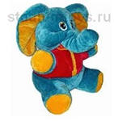
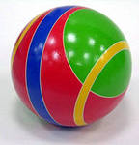
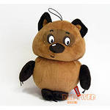
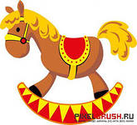
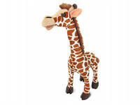
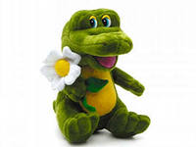
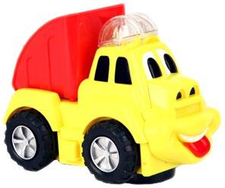
Магазин «Игрушки»
Рассматриваем и называем игрушки
Отгадываем загадки и узнаём какие игрушки везёт эта машинка
Уши чуткие торчком,
хвост взлохмаченный крючком. У дверей она лежит – зайки домик сторожит.
Ростом разные подружки, не похожи друг на дружку. Все они сидят друг в дружке, а всего одна игрушка.

Slide 4
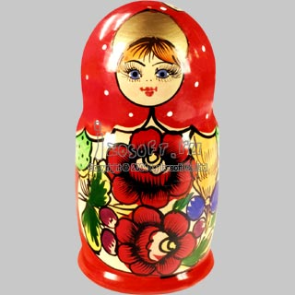
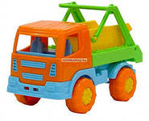
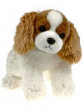
Игра «Скажи наоборот»
…
мягкий, а
тяжёлая, а
…
…
новая, а

Slide 5
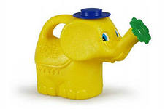
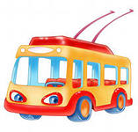
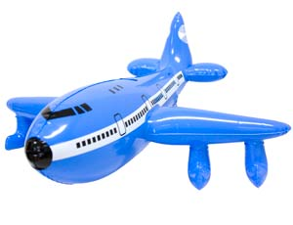
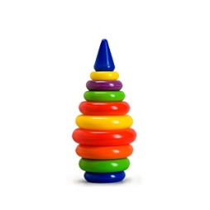
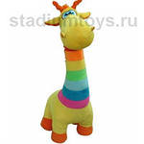
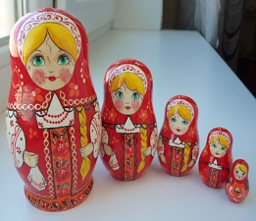
Цвет Форма Величина
Игра с мячом
Игра «Добавь к цвету»
Какая?
Какой?
Какие?

Slide 6
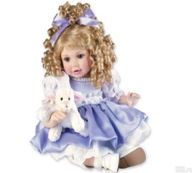
Физкультминутка
Сколько куколок – столько и наклонов
Сколько грузовичков – столько и прыжков
Сколько жирафов – столько и хлопков
Сколько слоников – столько и приседаний

